Slide 1
테라무쌍
이태훈
위진영, 서승현

Slide 2
목차
역할 분담
초기 개발 목표 및 완성률
날짜별 Commit, Push로그
개인 총 일정
프로그램 시연

Slide 3
역할 분담
이태훈
캐릭터, 몬스터, 트레일러(비디오클래스)
총괄(디버그, 서브코딩)
서승현
맵, 카메라, UI, 로딩
보스몬스터 영상제작
위진영
이펙트, 사운드, UI서브코딩

Slide 4
초기 개발 목표 및 완성률
맵 -평면 필드에 장애물 오브젝트 배치하여 구현
장애물(벽)
플레이어나 적NPC들이 통과하지 못하는 오브젝트
아이템
맵상에 스폰되거나 적 처치시 드랍되는 아이템
아이템
일회성 회복아이템
몬스터를 잡았을 때 드랍되거나 맵의 일정 위치에 스폰

Slide 5
초기 개발 목표 및 완성률
UI
캐릭터 능력치(스테이터스 확인)
캐릭터의 현재 레벨, 경험치 상태, 스테이터스 등을 확인하고 스탯 포인트를 사용하여 스테이터스를 상승시킬 수 있다.
무기강화
레벨업 할 때 마다 강화 포인트를 얻는다
강화를 하면 무기 스탯이 랜덤한 수치로 향상된다.
최대 강화횟수를 넘어서면 더 이상 강화할 수 없다.

Slide 6
초기 개발 목표 및 완성률
맵 -평면 필드에 장애물 오브젝트 배치하여 구현
UI
캐릭터 능력치(스테이터스 확인)
캐릭터의 현재 스테이터스 등을 확인할 수 있다.

Slide 7
초기 개발 목표 및 완성률
플레이어
캐릭터는 각자 정해진 무기를 갖는다.
기본공격/강공격/필살기 세 종류의 공격이 있으며 커맨드 조합을 통한 콤보 공격이 있다.
적 NPC를 공격할 때 마다 일정 수치의 스킬 게이지를 획득하고 스킬 게이지가 일정 수치 이상이 되면 필살기를 사용할 수 있다.

Slide 8
초기 개발 목표 및 완성률
플레이어
캐릭터는 1개만 구현
두 종류의 공격 키가 있으며 커맨드 조합을 통한 콤보 공격이 있다.

Slide 9
초기 개발 목표 및 완성률
적 NPC
2종류의 무기를 든 적을 구현(칼/창)
일정범위내에 플레이어가 들어오면 쫒아옴.
공격은 기본 공격만 사용.
보스 NPC
중간 보스와 최종 보스를 구현
중간 보스 공격 구현(기본공격/강공격)
최종 보스 공격 구현(기본공격/강공격/필살기)

Slide 10
초기 개발 목표 및 완성률
적 NPC
일반 몬스터를 한 개만 구현
일정범위내에 플레이어가 들어오면 쫒아옴.
공격은 기본 공격만 사용.
보스 NPC
최종 보스를 구현
최종 보스 공격 구현(기본공격/강공격/필살기)

Slide 11
초기 개발 목표 및 완성률
추가 사항
타격 이펙트 구현
사운드 추가
비디오 추가
검선 구현
카메라 흔들림 효과
로딩 구현

Slide 12
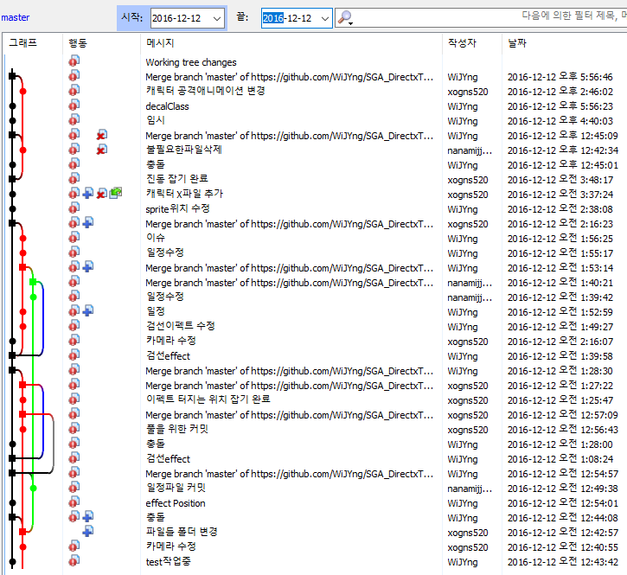
날짜별 Commit, Push 로그
12/12

Slide 13
날짜별 Commit, Push 로그
12/12

Slide 14
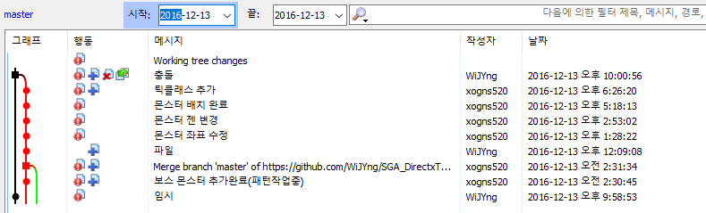
날짜별 Commit, Push 로그
12/13

Slide 15
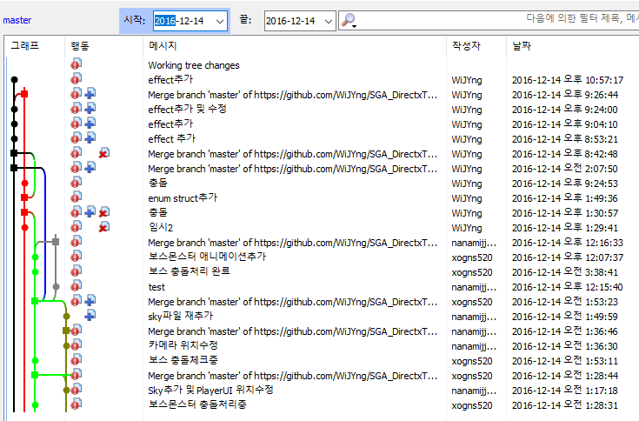
날짜별 Commit, Push 로그
12/14

Slide 16
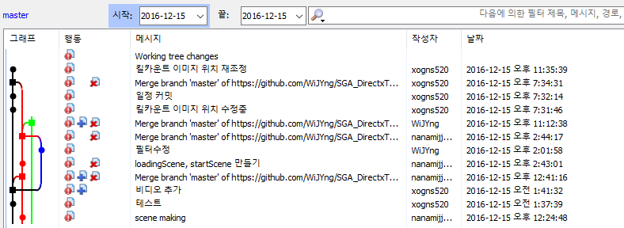
날짜별 Commit, Push 로그
12/15

Slide 17
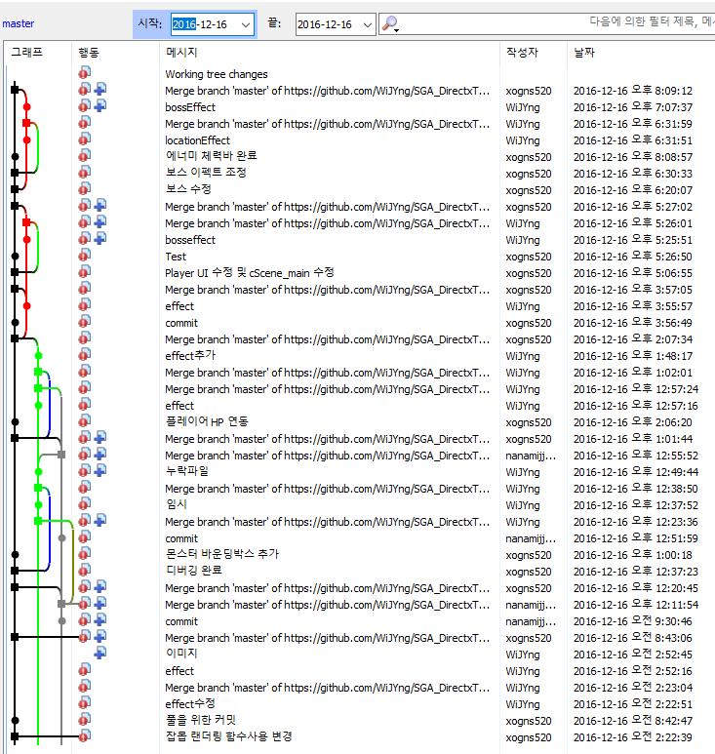
날짜별 Commit, Push 로그
12/16

Slide 18
날짜별 Commit, Push 로그
12/16

Slide 19
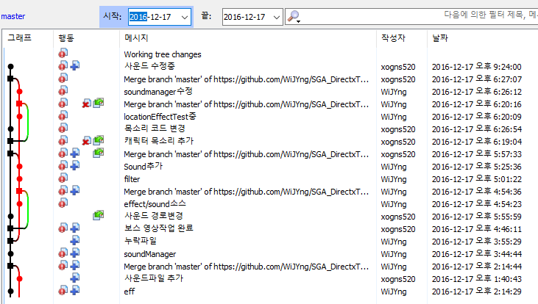
날짜별 Commit, Push 로그
12/17

Slide 20
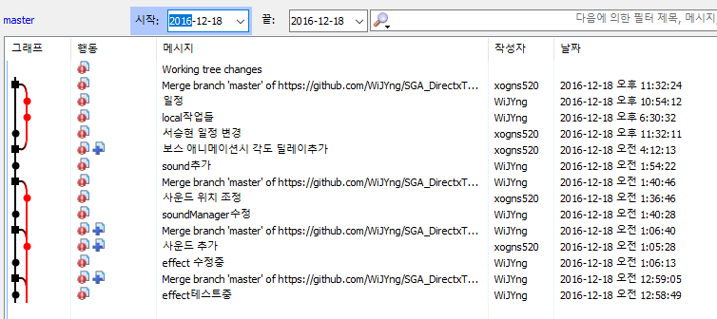
날짜별 Commit, Push 로그
12/18

Slide 21
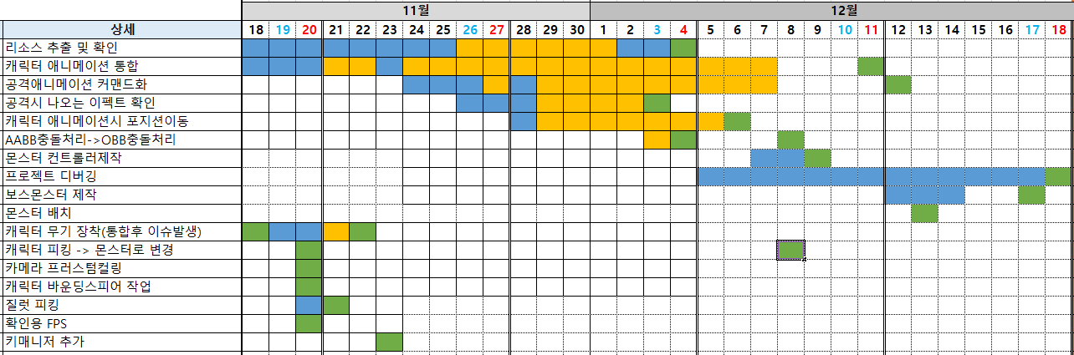
개인 총 일정
이태훈

Slide 22
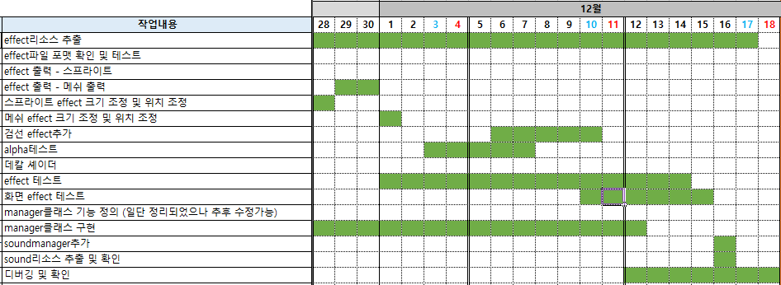
개인 총 일정
위진영

Slide 23
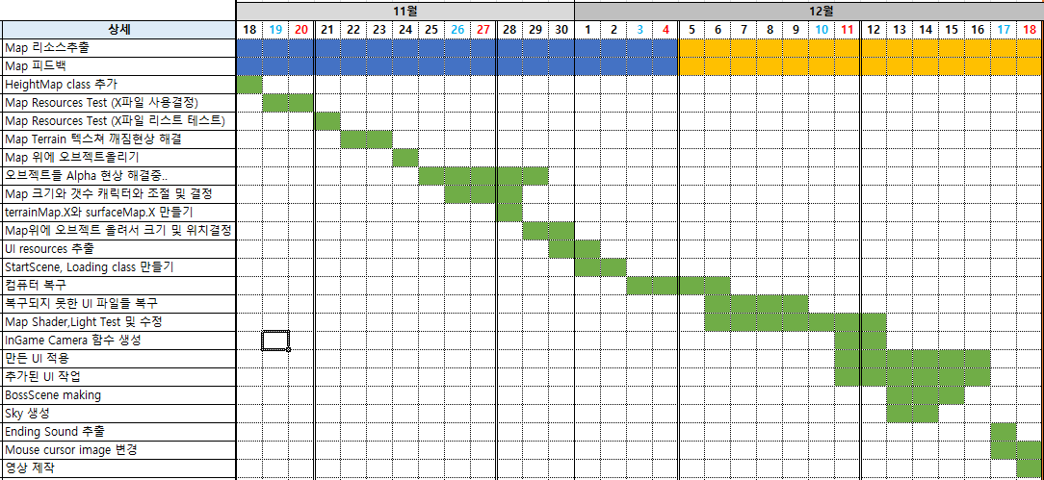
개인 총 일정
서승현

Slide 24
프로그램 시연

